Slide 1





TRƯỜNG TIỂU HỌC ÁI MỘ A
NHIỆT LIỆT CHÀO MỪNG CÁC CON
ĐẾN VỚI TIẾT HỌC
MÔN: TiẾNG ViỆT – LỚP 1
Phân môn: Học vần
Bài 19: n - nh (tiết 1)

Slide 2

Khởi động

Slide 3
cá khô bó mạ
khe khẽ mì gà

Slide 4
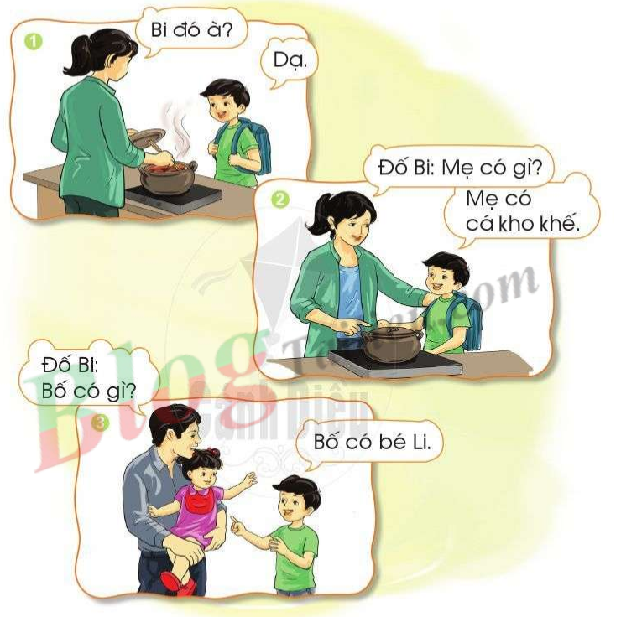
3. Tập đọc
Đố bé
Bi đó à?
BB
Dạ.
Đố Bi: Mẹ có gì?
Mẹ có
cá kho khế.
Đố Bi:
Bố có gì?
Bố có bé Li.

Slide 5

S
Bài 19: n - nh

Slide 6

KHÁM PHÁ

Slide 7

n
ơ

Slide 8

n
N

Slide 9

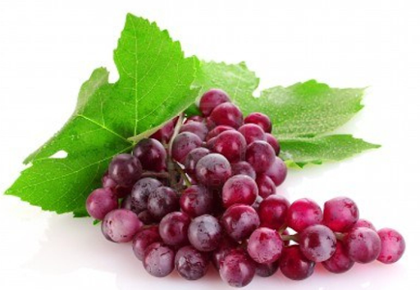
Quả gì màu tím trên giàn
Từng chùm chín mọng mang toàn chữ o?

Slide 10
nh
o

Slide 11
nh
Nh
nh

Slide 12
n nh
nơ nho

Slide 13

n nh

Slide 14
nơ nho

Slide 15


Slide 16



Slide 17



Luyện tập

Slide 18
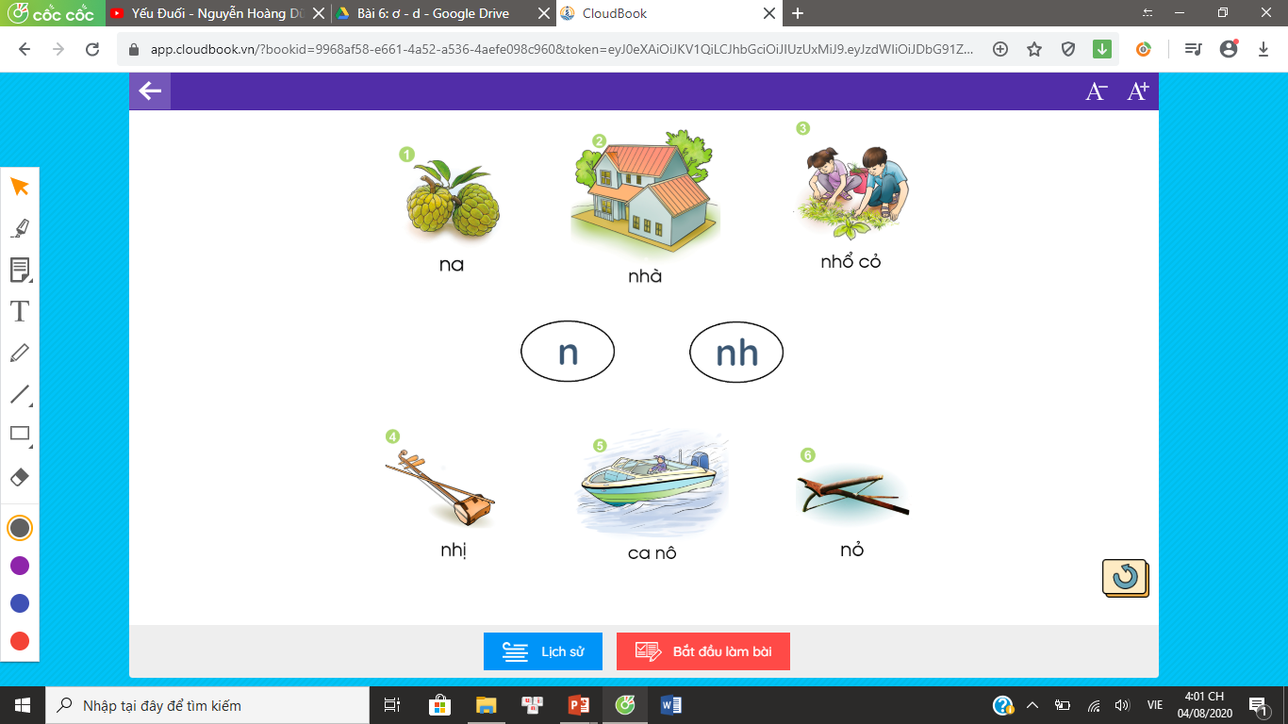
2. Tiếng nào có âm n? Tiếng nào có âm nh?
1
2
3
nhổ cỏ
n
nh
na
nh
nhà
n
nh
n
nỏ
nhị
ca nô

Slide 19
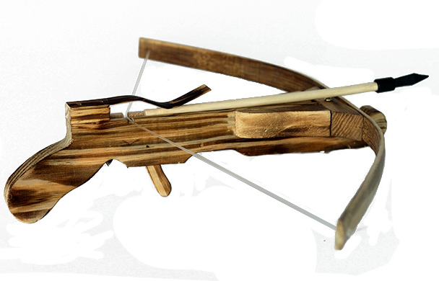
nỏ
Một loại vũ khí dùng để bắn tên.

Slide 20
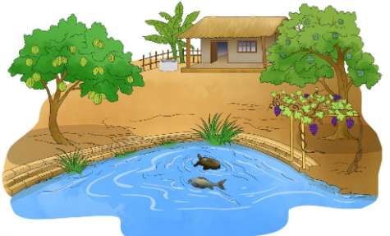
Tập đọc
Nhà cô Nhã
Nhà cô Nhã ở bờ hồ. Hồ nhỏ, nhà nho nhỏ. Hồ có cá mè, ba ba. Nhà có na, nho, khế.

Slide 21
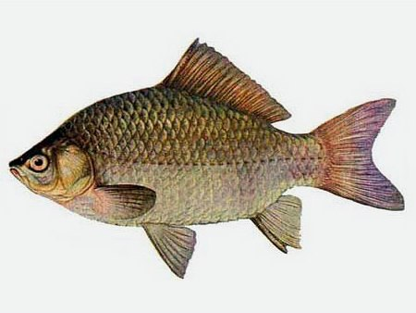
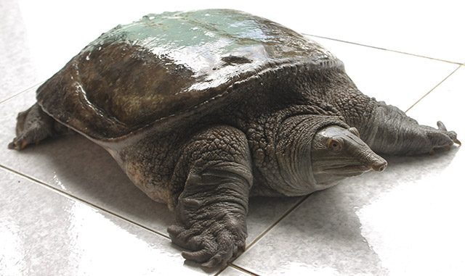
cá mè
ba ba
Cá nước ngọt, cùng họ với cá chép, thân dẹp, vảy nhỏ, đầu to.
Ba ba là rùa sống ở nước ngọt, có mai, không vẩy.

Slide 22
Tập đọc
Nhà cô Nhã
1
2
Nhà cô Nhã ở bờ hồ.
Hồ nhỏ, nhà nho nhỏ.
3
4
Hồ có cá mè, ba ba.
Nhà có na, nho, khế.

Slide 23

VẬN DỤNG

Slide 24
n nh
nơ nho

Slide 25





Dặn dò

